Slide 2
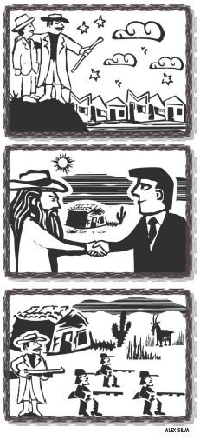
A Primeira República
Os militares no poder
A Constituição republicana
Governo dos marechais
A República oligárquica
Industrialização e mudanças sociais
Movimentos sociais na Primeira República
Tenentismo e a Coluna Prestes
A Semana de Arte Moderna
Poder dos coronéis na Primeira República.

Slide 3
Os militares no poder
Os primeiros anos do novo regime foram marcados pela intensa participação de militares nas decisões políticas, dada a sua liderança na derrubada da monarquia.
Organizaram um governo provisório presidido por Deodoro da Fonseca e, em seguida, convocaram uma Assembleia Constituinte.
O objetivo era promulgar uma nova Constituição, que ficou pronta em 1891.
Em 1891, Deodoro da Fonseca foi eleito indiretamente para a Presidência da República e Floriano Peixoto, para a vice-Presidência.

Slide 4
A Constituição republicana
Províncias passaram a ser chamadas de estado e o país, Estados Unidos do Brasil.
Divisão do poder em Executivo, Legislativo e Judiciário.
Mandato do presidente fixado em quatro anos.
Eleições diretas, voto não secreto.
Separação entre Estado e a Igreja.

Slide 5
Governo dos marechais
Marechal Deodoro da Fonseca
Eleito indiretamente pelo Congresso Nacional em 1891.
Marechal Floriano Peixoto
Assumiu a presidência após a renúncia de Deodoro da Fonseca e permaneceu até 1895.
Crise econômica: encilhamento.
Crise política: aprovação de leis que limitavam o poder do presidente. Em resposta, Deodoro fecha o Congresso e declara Estado de sítio.
Isolado, renuncia em novembro de 1891.
Seu governo foi marcado por grandes revoltas, como a Revolução Federalista no Rio Grande do Sul e a Revolta da Armada, no Rio de Janeiro.

Slide 6
República oligárquica
Primeiro presidente civil foi Prudente de Moraes, eleito em 1894.
Política dos governadores
Idealizada por Campos Salles.
Presidente apoiava os governos dos estados, que apoiavam a presidência.
Alianças entre o presidente e as elites regionais.
Alternância entre os partidos republicanos paulista e mineiro.
Vantagens para os governadores
Seus apoiadores ganhavam ministérios, recebiam ajuda econômica e liberdade para instituírem impostos.
Vantagens para o presidente
Os governadores defenderiam as políticas federais e garantiriam a eleição de deputados com orientação política do governo.

Slide 7
Industrialização e mudanças sociais
A expansão industrial no Brasil foi particularmente forte em São Paulo, onde as fazendas de café haviam gerado grandes riquezas. Acumuladas, essas riquezas foram investidas em outras atividades, entre elas a abertura de novas indústrias.
As fábricas que surgiram nesse período produziam tecidos, roupas, calçados, chapéus, alimentos e outros produtos. Em 1907, havia no país pouco mais de 3 200 fábricas, a maior parte delas nas cidades do Rio de Janeiro e de São Paulo.
As transformações econômicas foram acompanhadas de mudanças na sociedade brasileira. O período foi marcado por um grande crescimento populacional, principalmente nos centro urbanos.

Slide 8
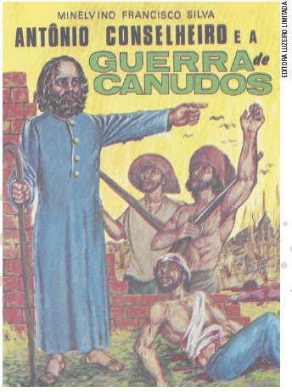
Movimentos sociais na Primeira República
Canudos
- Comunidade fundada na Bahia em 1893.
- Foi destruída após três expedições do Exército.
Revolta
da Chibata
- Início do século XX, os marinheiros ainda sofriam castigos físicos.
- Levante organizado em 1910 pelos marinheiros.
Contestado
- Comunidade localizada entre os estados do Paraná e Santa Catarina.
- Movimento ocorreu entre 1912 e 1916.
Houve 20 mil mortes.
Greve
de 1917
Revolta da Vacina
- Greve promovida por trabalhadores em luta por melhores condições de vida.
- Espalhou-se por diversas cidades brasileiras.
- Revolta promovida contra a Lei da Vacina Obrigatória de 1904.
- A Revolta da Vacina terminou com 23 mortes e 900 pessoas feridas.
Capa do folheto de cordel
Antônio Conselheiro e a
Guerra de Canudos (1980),
de Minelvino Francisco Silva.

Slide 9
Tenentismo e a Coluna Prestes
Movimento tenentista
Série de levantes ocorridos entre 1922 e 1924, no Brasil.
Realizados por jovens oficiais do Exército, os tenentes.
Os tenentes tinham por objetivo destituir o poder oligárquico.
Coluna Prestes
Revolta ocorrida no Rio de Janeiro, em julho 1922.
Em 1924, tenentes de São Paulo se reuniram no Paraná a outro grupo de tenentes liderados por Luís Carlos Prestes. Em três anos, a Coluna Prestes percorreu mais de 25 km do território brasileiro.
Os 18 do Forte

Slide 10
A Semana de Arte Moderna
Reuniu representantes das artes visuais, músicos, escritores e intelectuais.
Realizada no Teatro Municipal de São Paulo, entre 13 e 17 de fevereiro de 1922.
Objetivo era propor novas formas de expressão artística e cultural.
Além disso, rompia-se com os antigos conceitos de Arte do século XIX.

